Slide 1
НАУЧНО-ИССЛЕДОВАТЕЛЬСКАЯ РАБОТА
ИНТЕРАКТИВНАЯ
ИНТЕЛЛЕКТ-КАРТА
КАК СРЕДСТВО
СИСТЕМАТИЗАЦИИ
Vocabulary
Grammar
5
SPOTLIGHT
иноязычного материала в 5 классе
на материале УМК «Spotlight 5»
Culture
Speaking
Выполнил(а): ______________________
Научный руководитель: ______________
МБОУ «СОШ № ___» · Ангарск · 2026
Notes:
Здравствуйте! Тема моей работы — интерактивная интеллект-карта по английскому языку для 5 класса. Я покажу, как устроен ресурс и что показала его апробация.

Slide 2
ПРОБЛЕМА
Материала много, а системы — мало
10
1
0
модулей
линейный конспект
системных связей
Spotlight 5: лексика, грамматика, чтение, культура — всё в одном курсе.
Списки и таблицы показывают материал, но не связи между темами.
Темы повторяются отдельно и быстро забываются.
Нужен инструмент, который собирает курс в единую систему, а не просто хранит список тем.
SPOTLIGHT 5 · ИНТЕРАКТИВНАЯ ИНТЕЛЛЕКТ-КАРТА
02
Notes:
Главная проблема: учебник даёт много материала, но школьник видит его линейно. Нужна опора, которая показывает связи.

Slide 3
ЦЕЛЬ И ЗАДАЧИ
Собрать курс в одну карту и проверить её на практике
1
Разобрать теорию
ЦЕЛЬ
Разработать интерактивную карту по всем разделам Spotlight 5 и проверить, как она влияет на знания и мотивацию пятиклассников.
2
Спроектировать карту
3
Провести апробацию
4
Оценить динамику
Не просто сайт, а маршрут по курсу.
Гипотеза: если карта встроена в урок и домашнюю работу, она повысит усвоение лексики, грамматики и чтения.
?
SPOTLIGHT 5 · ИНТЕРАКТИВНАЯ ИНТЕЛЛЕКТ-КАРТА
03
Notes:
Цель — не просто сделать красивый сайт, а проверить его в учебном процессе. Задачи идут от теории к практике и оценке результата.

Slide 4
ТЕОРИЯ
Интеллект-карта — это не схема, а способ думать
Vocabulary
Grammar
Центр → ветви → связи
В центре — главное понятие. От него расходятся ветви: темы, слова, примеры. Ветви связаны между собой, а не просто стоят в списке.
Ключевые слова, цвет и графические опоры помогают памяти: ученик не перечитывает абзац, а «видит» маршрут ответа.
SCHOOL
5 класс
Culture
Speaking
пример: одна тема — четыре ветви
По методике Т. Бьюзена; в основе — идея связей, а не линейного списка.
SPOTLIGHT 5 · ИНТЕРАКТИВНАЯ ИНТЕЛЛЕКТ-КАРТА
04
Notes:
Интеллект-карта — это радиальная структура. Важно не нарисовать красиво, а построить связи: от главного к частному.

Slide 5
ПОЧЕМУ ЭТО РАБОТАЕТ
Три опоры: возраст, память, нагрузка
01
02
03
11–12 лет
Двойное кодирование
Когнитивная нагрузка
Переход к абстрактному мышлению. Нужна наглядная опора, но без мелочей.
Слово + образ запоминаются лучше, чем слово в списке.
Главное отделено от деталей — легче удерживать структуру.
ВОЗРАСТ
ПАМЯТЬ
ВНИМАНИЕ
Карта не украшает урок — она снижает нагрузку и удерживает связи между темами.
SPOTLIGHT 5 · ИНТЕРАКТИВНАЯ ИНТЕЛЛЕКТ-КАРТА
05
Notes:
Психологические основания: возраст пятиклассников, теория двойного кодирования и ограничение когнитивной нагрузки. Карта работает на всех трёх уровнях.

Slide 6
НАШ РЕСУРС
121 тема, которую можно открыть за три клика
12
70
121
разделов
блоков
тема
Starter, модули 1–10, повторение
лексика, грамматика, речь, культура
от слов до текстов и проектов
12
291
36
текстов для чтения
задание с ответами
тестовых вопросов
чтение с заданиями
для самопроверки
быстрая проверка понимания
ТРИ УРОВНЯ
1
Раздел
→
2
Блок
→
3
Тема
Один клик — и карта перестраивается под нужный уровень.
SPOTLIGHT 5 · ИНТЕРАКТИВНАЯ ИНТЕЛЛЕКТ-КАРТА
06
Notes:
В ресурсе 12 разделов, 70 блоков и 121 тема. Он охватывает весь курс, включая чтение, письмо и итоговое повторение.

Slide 7
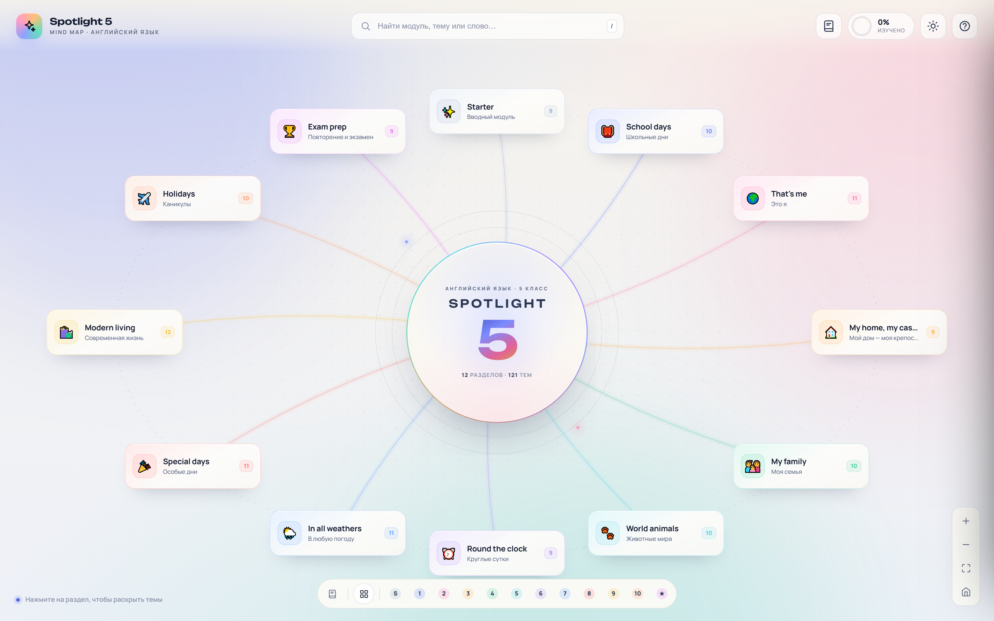
КАК ЭТО УСТРОЕНО
Карта, панель и практика в одном окне
1
Карта разделов
12 узлов вокруг центра.
2
Три уровня
Раздел → блок → тема.
3
Панель темы
Слова, правила, задания.
4
Поиск и прогресс
Быстро найти и отметить.
HTML/CSS/JS · локально · без установки
Светлая тема — для печати и проектора
SPOTLIGHT 5 · ИНТЕРАКТИВНАЯ ИНТЕЛЛЕКТ-КАРТА
07
Notes:
Сайт устроен как карта: обзор, модуль, тема. Справа открывается панель с материалом. Есть поиск, прогресс и тренажёр слов.

Slide 8
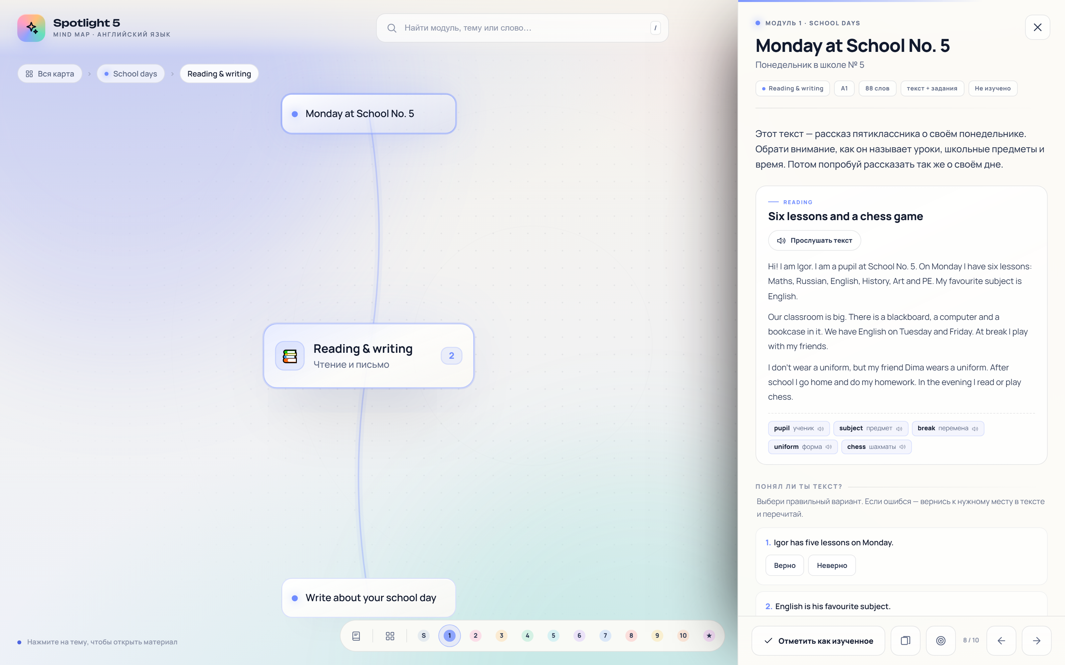
ЧТО ВНУТРИ ТЕМЫ
Не только слова, но и объяснение, ошибки и практика
01
02
Зачем это нужно
Так не говорят
Короткое объяснение смысла темы.
Типичная ошибка и правильный вариант.
03
04
Проверь себя
Reading & writing
Задания с кнопкой «Показать ответ».
Текст, вопросы и письменная мастерская.
Объяснение → пример → практика
Каждая тема заканчивается заданием, а не просто списком слов.
SPOTLIGHT 5 · ИНТЕРАКТИВНАЯ ИНТЕЛЛЕКТ-КАРТА
08
Notes:
В каждой теме есть четыре слоя: зачем, как правильно, практика и чтение с письмом. Это превращает карту в рабочий инструмент, а не в справочник.

Slide 9
ЭКСПЕРИМЕНТ
24 ученика, 6 недель, три этапа
24
12 + 12
6
3
участника
ЭГ и КГ
недель
этапа
1
Констатирующий
→
2
Формирующий
→
3
Контрольный
входная диагностика
карта на уроке и дома
итоговая диагностика
ЭКСПЕРИМЕНТАЛЬНАЯ ГРУППА
КОНТРОЛЬНАЯ ГРУППА
12 человек: карта на уроке (5–7 мин) и дома (10–15 мин).
12 человек: учебник и рабочая тетрадь, те же часы.
Одинаковые тесты до и после.
Без карты и дополнительных заданий.
Диагностика: словарь · грамматика · чтение · мотивация
Статистика: U-критерий Манна–Уитни, уровень значимости p < 0,05
SPOTLIGHT 5 · ИНТЕРАКТИВНАЯ ИНТЕЛЛЕКТ-КАРТА
09
Notes:
Эксперимент шёл шесть недель. В экспериментальной группе карта использовалась на уроке и дома, в контрольной — обычные задания по учебнику. До и после — одинаковая диагностика.

Slide 10
РЕЗУЛЬТАТЫ
Прирост есть в обеих группах, но в ЭГ — заметно выше
Показатель | ЭГ до | ЭГ после | КГ до | КГ после | Δ ЭГ / КГ
Словарь (20) | 9,4 ± 2,1 | 15,8 ± 2,0 | 9,2 ± 2,3 | 11,3 ± 2,4 | +6,4 / +2,1
Грамматика (12) | 6,1 ± 1,7 | 9,3 ± 1,2 | 6,3 ± 1,6 | 7,4 ± 1,5 | +3,2 / +1,1
Чтение (10) | 5,2 ± 1,4 | 8,0 ± 1,1 | 5,4 ± 1,3 | 6,2 ± 1,2 | +2,8 / +0,8
Мотивация (30) | 18,2 ± 3,1 | 25,1 ± 2,4 | 18,6 ± 2,9 | 20,2 ± 2,8 | +6,9 / +1,6
p < 0,01
U = 18–26
различия статистически значимы
M ± SD · n = 24 · 12 человек в каждой группе
+6,4
+6,9
58,3%
СЛОВАРЬ
МОТИВАЦИЯ
ВЫСОКИЙ УРОВЕНЬ
SPOTLIGHT 5 · ИНТЕРАКТИВНАЯ ИНТЕЛЛЕКТ-КАРТА
10
Notes:
В таблице — средние баллы до и после. По всем четырём показателям прирост в экспериментальной группе выше. Различия значимы на уровне p < 0,01.

Slide 11
ДИНАМИКА
Разрыв между группами вырос по всем показателям
p < 0,01
U = 18–26
СЛОВАРЬ
+6,4
МОТИВАЦИЯ
+6,9
Прирост среднего балла: ЭГ против КГ
SPOTLIGHT 5 · ИНТЕРАКТИВНАЯ ИНТЕЛЛЕКТ-КАРТА
11
Notes:
На диаграмме видно, что по всем показателям экспериментальная группа обогнала контрольную. Самый большой разрыв — по словарю и мотивации.

Slide 12
ВЫВОДЫ
Карта работает, если она встроена в урок
✓
Материал собран
ОГРАНИЧЕНИЯ
12 разделов, 70 блоков и 121 тема — весь курс в одной навигации.
Пилотная выборка: 24 ученика, 6 недель, одна школа.
Нужен отсроченный срез и более широкая апробация.
✓
Практика обязательна
Задания с ответами и чтение дают обратную связь, а не только наглядность.
✓
Динамика значима
Прирост в ЭГ выше по лексике, грамматике, чтению и мотивации.
Дальше: 6–9 классы, аналитика, адаптивные задания.
Карта не заменяет учебник — она делает повторение системным и проверяемым.
SPOTLIGHT 5 · ИНТЕРАКТИВНАЯ ИНТЕЛЛЕКТ-КАРТА
12
Notes:
Вывод: ресурс полезен, но не вместо учебника. Главный эффект — системность и практика. Ограничение — небольшая пилотная выборка.

Slide 13
СПАСИБО
Спасибо!
5
за внимание
SPOTLIGHT
Вопросы?
121 тема · 291 задание · 12 текстов
Карта, которая показывает связи, а не просто хранит список.
Презентация подготовлена по материалам сайта Spotlight 5
Notes:
Спасибо за внимание! Готова ответить на вопросы о структуре карты, методике или результатах.

